Slide 1
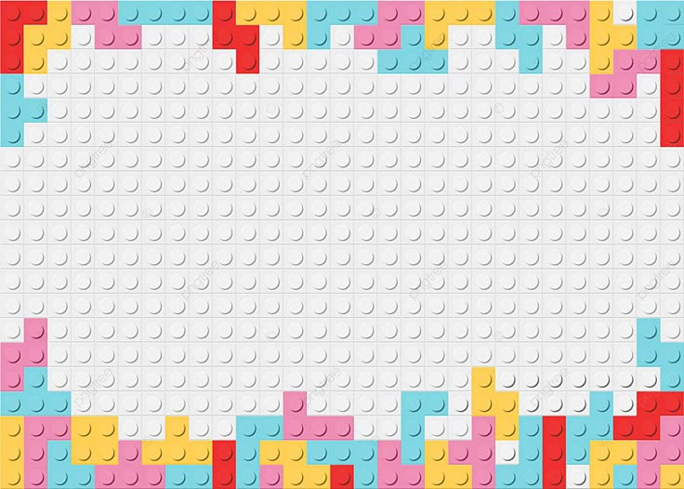
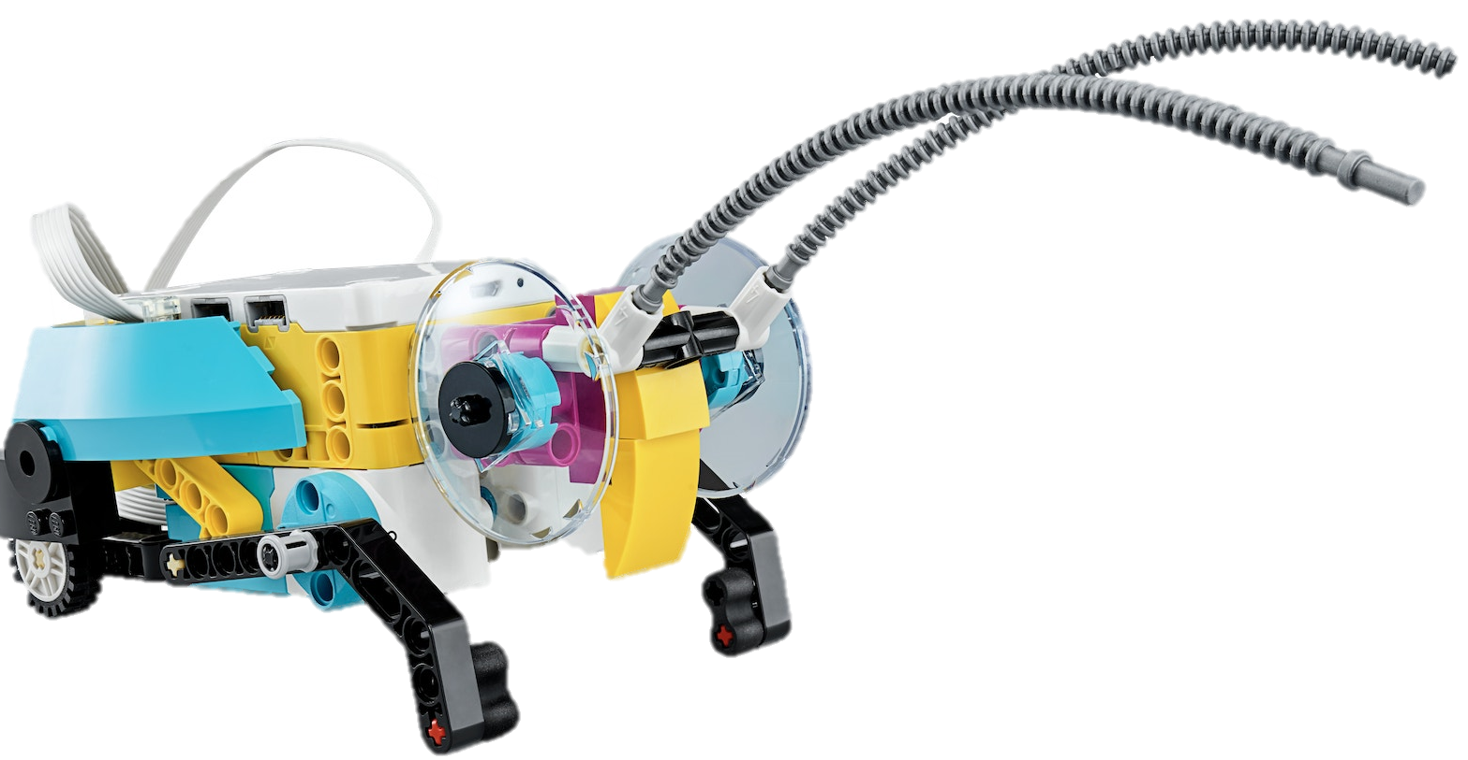
Invention Squad
Lesson 3
Super Cleanup

Slide 2
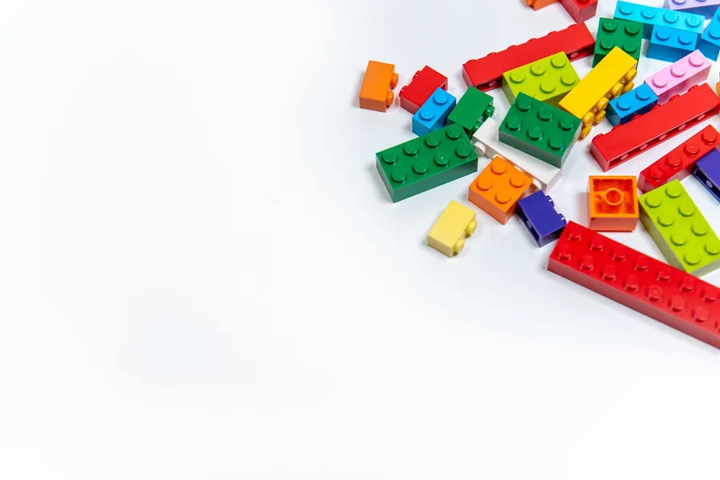
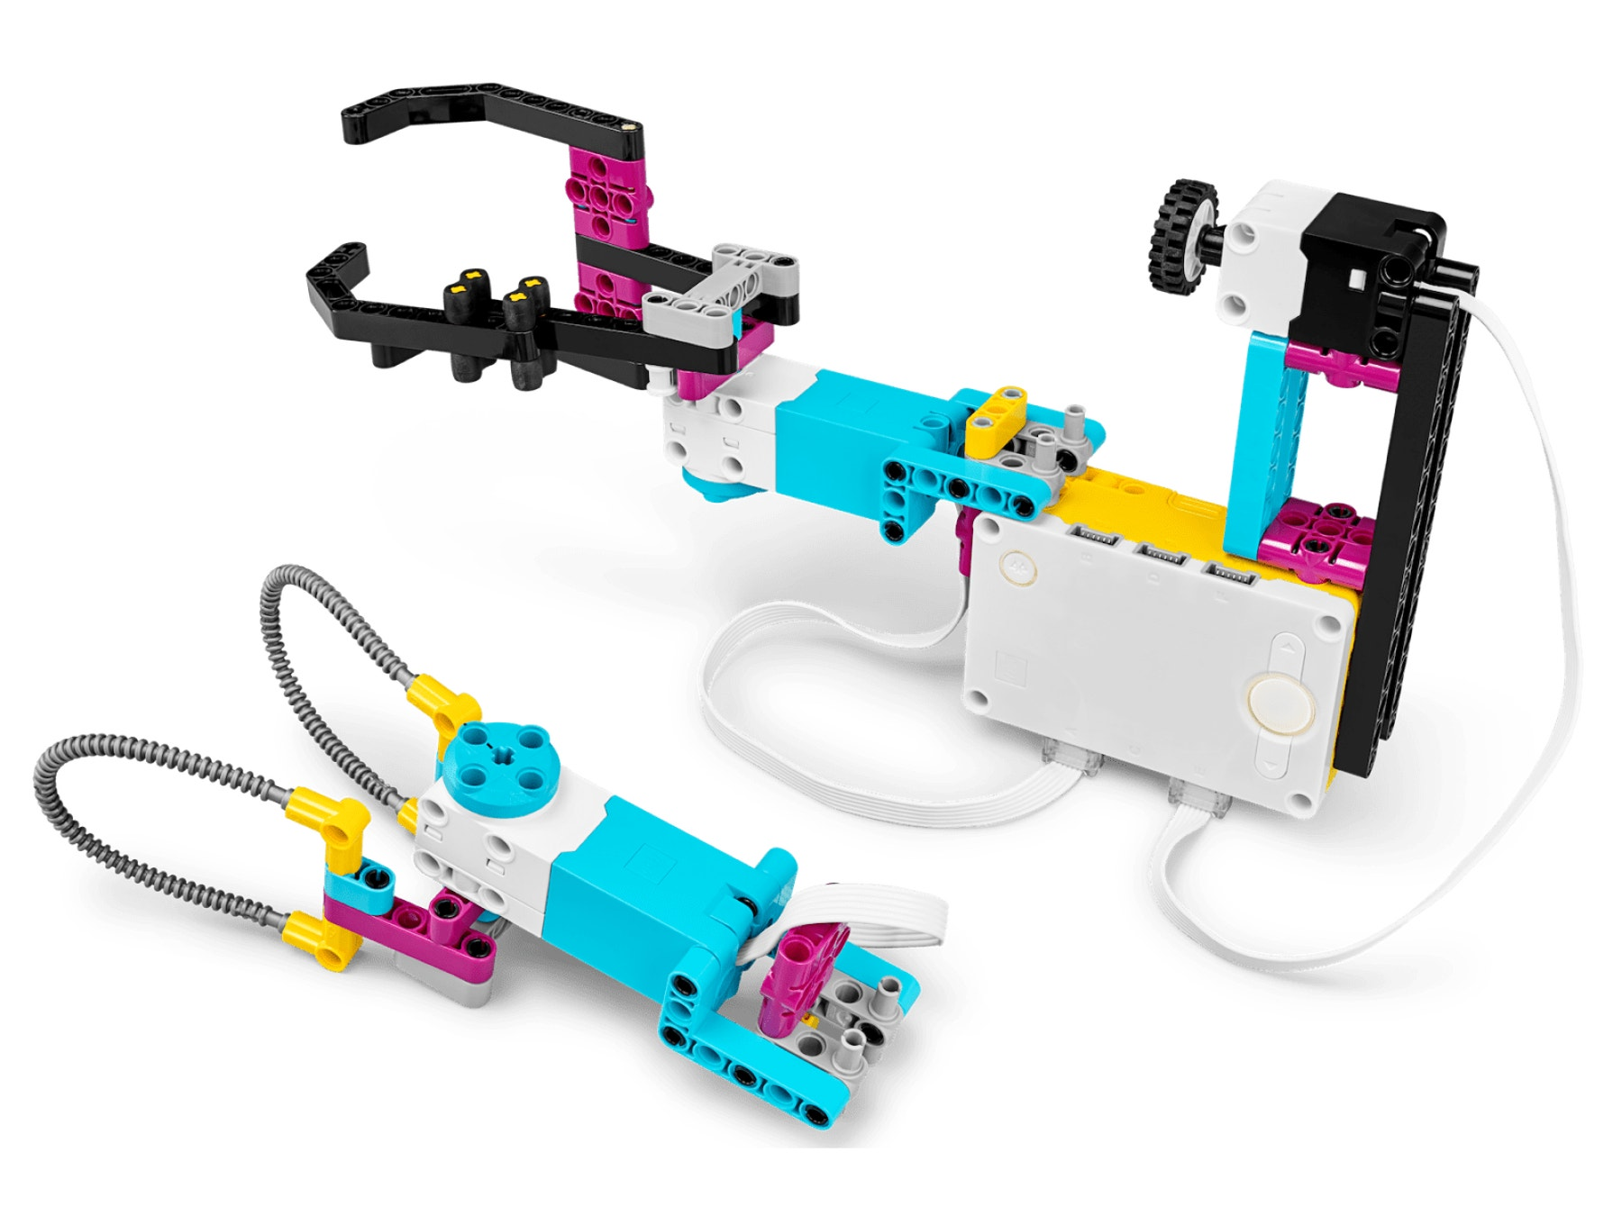
Изграждане на два граббера
За да тествате тези два граббера, ви е необходим контролер.

Slide 3
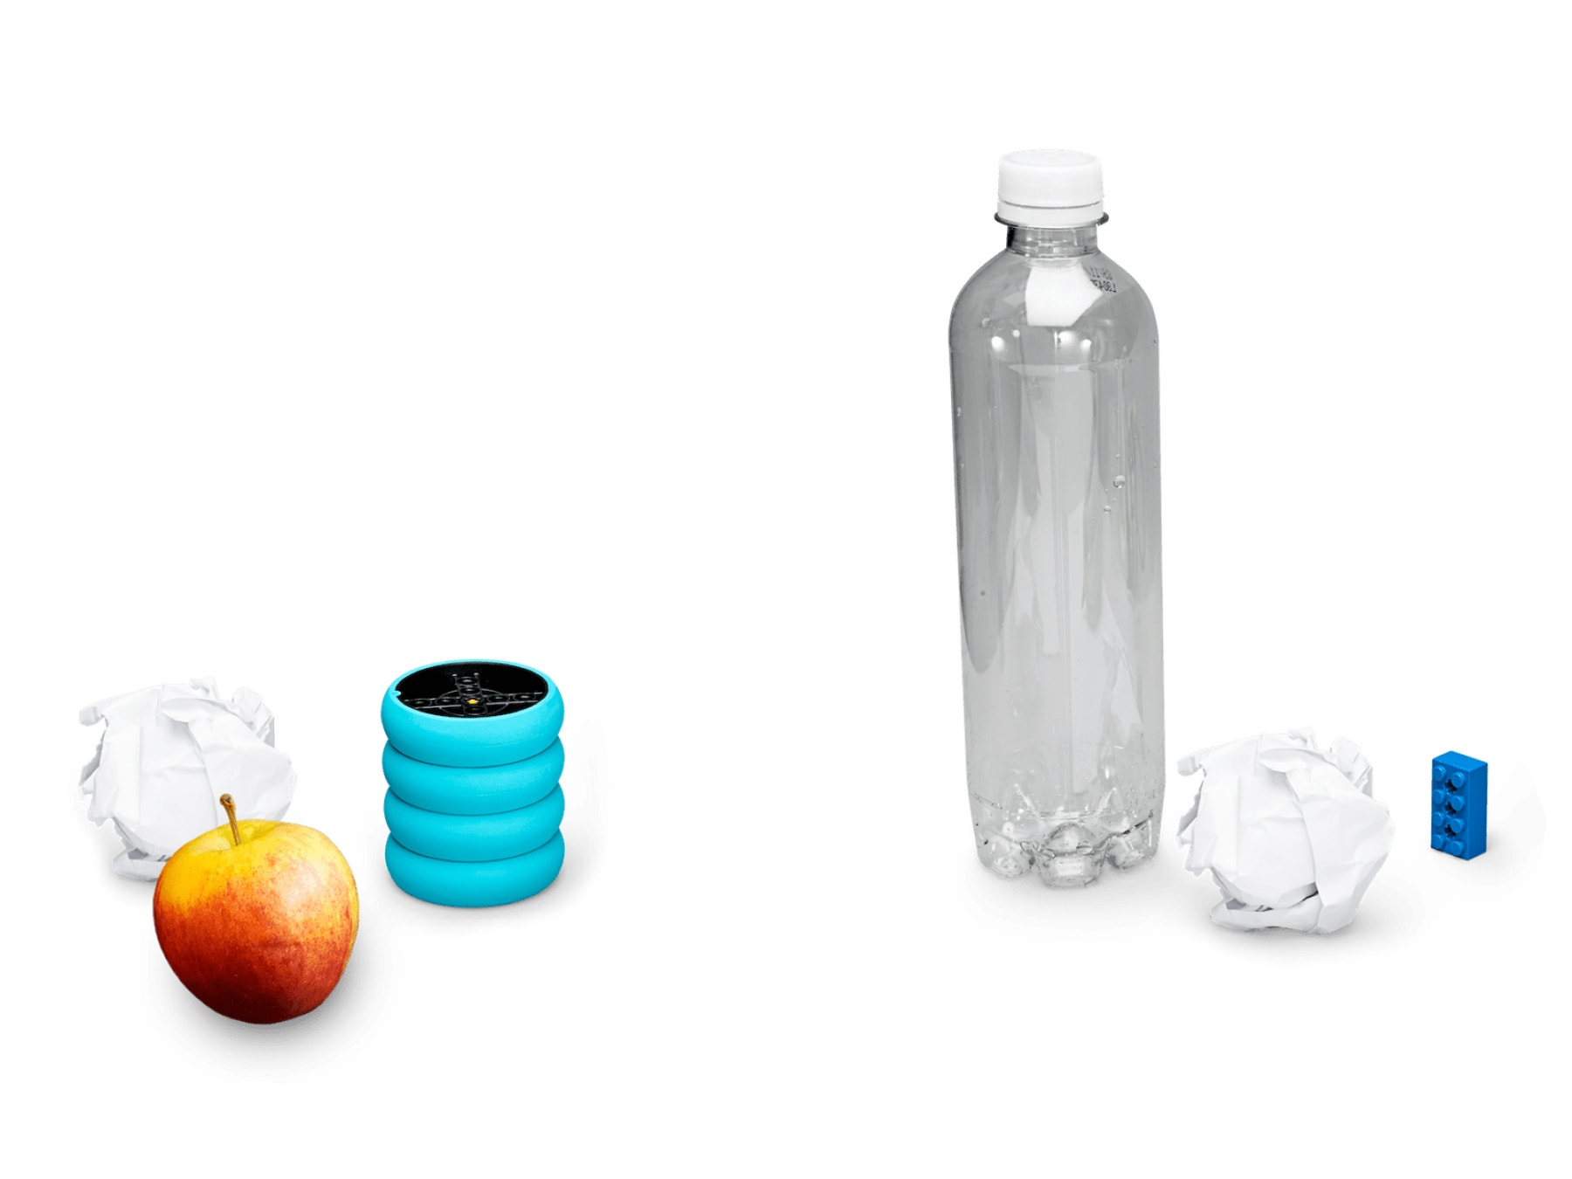
Съберете “боклука”
Можете да замените ябълката с всеки друг предмет, който има същия размер и тегло.

Slide 4
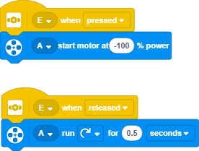
Да тестваме

Slide 5
Тест 1: Размер на обекта
Опитайте се да използвате всеки Граббер, за да вземете празната бутилка, смачканата хартия и LEGO тухличката.
Дайте му оценка:
1 точка, ако хване, повдигне и премести обекта;
0 точки, ако хване, но изпусне предмета;
-1 точка, ако не хване или не повдигне предмета.
Запишете резултатите си в таблица.

Slide 6
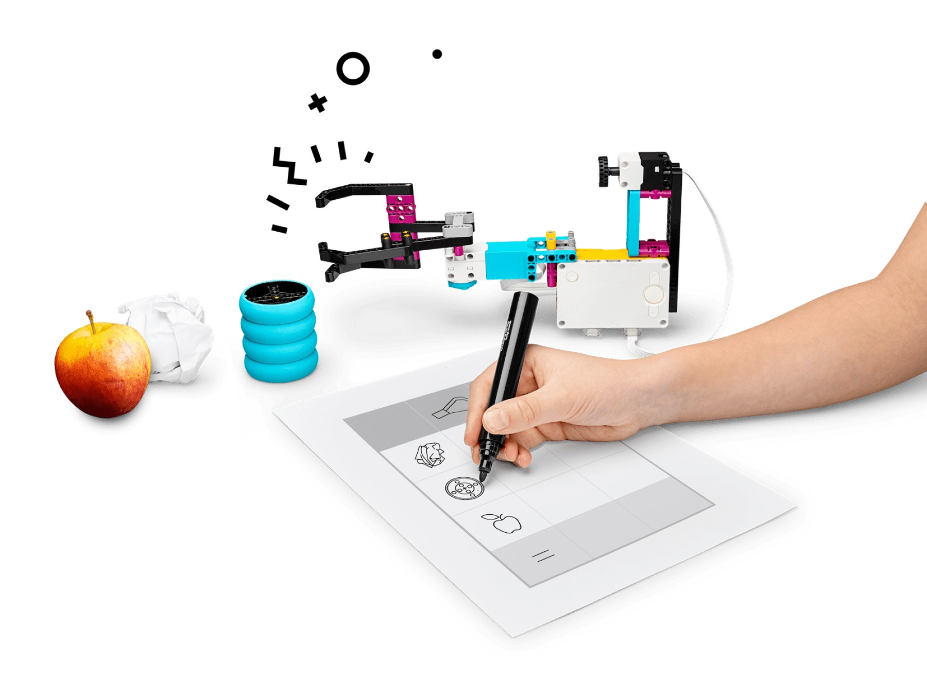
Тест 2: Тегло на обекта
Повторете последния тест, използвайки колелата на LEGO, смачканата хартия и ябълката.
Запишете резултатите си в друга таблица.

Slide 7
Какво е Вашето заключение?
Кой граббер е най-подходящ за малки предмети?
Кой е най-подходящ за големи предмети?
Съберете още предмети от класната стая и определете кой Граббер ще бъде най-добър в хващането и повдигането на всеки от тях.

